Slide 1

GPS子系统分析报告
报告人：郭强
报告时间：2018.5.29

Slide 2
01 GPS 定位
02 GPS SW架构
03 地图相关API

Slide 3
01
GPS定位

Slide 4
GPS定位
01
定位方式
android 定位有四种方法，分别是GPS定位、WIFI定位、基站定位、AGPS定位。
1、Android GPS
需要GPS硬件支持直接和卫星交互来获取当前经纬度，这种方式需要手机支持GPS模块，现有智能机大多具备此模块。GPS方式准确度是最高的，但是它的缺点也非常明显。
1) 比较耗电
2) 绝大部分用户默认不开启GPS模块
3) 从GPS模块启动到获取第一次定位数据需要较长的时间
4) 室内几乎无法使用。
这其中缺点2)、3)都是比较致命的。需要指出的是GPS走的是卫星通信的通道在没有网络连接的情况下也能用。
01 定位方式
05 Gps数据格式
02
Gps简介
04 Gps接收机
03 Gps卫星信号结构
组成

Slide 5
GPS定位
01
定位方式
2、Android基站定位
若明白了基站/WIFI定位的原理，亦可自行实现基站/WIFI定位。基站定位一般有几种：第一种是利用手机附近的三个基站进行三角定位，由于每个基站的位置固定，利用电磁波在这三个基站间中转所需要时间来算出当前设备坐标；第二种则是利用获取最近的基站的信息，其中包括基站 id、location area code、mobile country code、mobile network code和信号强度将这些数据发送到google的定位web服务里，就能拿到当前所在的位置信息，误差一般在几十米到几百米之内。其中信号强度这个数据很重要。
3、Android Wifi定位
根据一个固定的Wifi MAC地址通过收集到的该Wifi热点的位置然后访问网络上的定位服务以获得经纬度坐标。因为它和基站定位其实都需要使用网络，所以在Android也统称为Network方式。

Slide 6
GPS定位
01
定位方式
4、AGPS定位
AGPS（AssistedGPS）辅助全球卫星定位系统是结合GSM或GPRS与传统卫星定位，利用基地台代送辅助卫星信息以缩减GPS芯片获取卫星信号的延迟时间受遮盖的室内也能借基地台讯号弥补减轻GPS芯片对卫星的依赖度。和纯GPS、基地台三角定位比较，AGPS能提供范围更广、更省电、速度更快的定位服务。理想误差范围在10公尺以内，日本和美国都已经成熟运用AGPS于LBS服务（Location Based Service）基于位置的服务。AGPS技术是一种结合了网络基站信息和GPS信息对移动台进行定位的技术，可以在GSM/GPRS、WCDMA和CDMA2000网络中进行使用。该技术需要在手机内增加GPS接收机模块并改造手机的天线，同时要在移动网络上加建位置服务器、差分GPS基准站等设备。AGPS解决方案的优势主要体现在其定位精度上在室外等空旷地区其精度在正常的GPS工作环境下可以达到10米左右，堪称目前定位精度最高的一种定位技术。该技术的另一优点为首次捕获GPS信号的时间一般仅需几秒，不像GPS的首次捕获时间可能要2-3分钟。

Slide 7
GPS定位
02
Gps简介
GPS(Global Positioning System), 即全球定位系统，它是一个由覆盖全球的24颗卫星组成的卫星系统。其目的是在全球范围内对地面和空中目标进行准确定位和监测。随着全球性空间定位信息应用的日益广泛，GPS提供的全时域、全天候、高精度定位服务将给空间技术、地球物理、大地测绘、遥感技术、交通调度、军事作战以及人们的日常生活带来巨大的变化和深远的影响。
目前的民用GPS设备包括测量型和导航型。其中测量型产品的精度可达到米级甚至毫米级，但至少需要两台（套）才能达到设计精度要求，而且其内部结构复杂，单机成本一般在几万到几十万，适合专业高精度测量环境使用；导航型产品，由于其使用者对精度要求不高，一般为几十米，因此机器内部硬件相对简单，只须一台就可以完成导航工作，加之其价格相对较低，因而更有普及和推广价值。
GPS系统一般由地面控制站、导航卫星和用户接收机（GPS的移动用户端）三大部分组成。导航卫星至少24颗，均匀分布在6个极地轨道上，轨道的夹角为60度，距地平均高度为20200公里，每12恒星时绕地球一周。

Slide 8
GPS定位
03
卫星信号结构组成
GPS卫星发射的信号包含有导航电文(D码)、伪随机码(C/A码或P码)和载波(Ll，L2波段)三个层次。三个层次中，伪码和导航电文一起先通过调制而依附在正弦波形式的载波上，而后由卫星将调制后的载波信号播发出去。
1) 载波
载波信号，就是把普通信号（声音、图象）加载到一定频率的高频信号上，在没有加载普通信号的高频信号时，高频信号的波幅是固定的，加载之后波幅就随着普通信号的变化而变化（调幅），还可以调相、调频。
1.调幅（Amplitude Modulation，AM）：使载波的振幅按照所需传送信号的变化规律而变化，但频率保持不变的调制方法。可分为普通调幅（AM）、双边带调幅（DSB-AM）、单边带调幅（SSB-AM）与残留边带调幅（VSB-AM），范围在530---1600KHz。

Slide 9
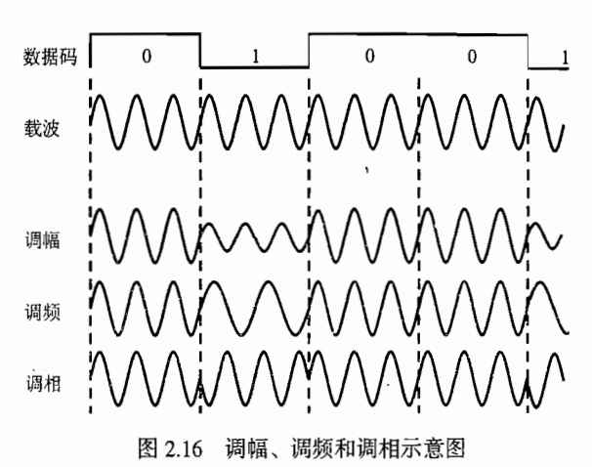
GPS定位
03
卫星信号结构组成
2.调频（ Frequency Modulation，FM）：使载波的瞬时
频率按照所需传递信号的变化规律而变化的调制方法。
可分为一次调频、二次调频。习惯上用FM来指一般的
调频广播（范围在76-108MHz，在我国为87-108MHz、
日本为76-90MHz）。
3.调相（ Phase Modulation, PM）：
载波相位受所传信号控制的一种调制方法。载波的相位
对其参考相位的偏离值随调制信号的瞬时值成比例变化
的调制方式，称为相位调制，或称调相。载波为正弦波
时称调相(PM)；载波为脉冲序列时称脉冲调相(PPM)。
调相实现常见的有三种方法，分为可变移相法调相、
可变时延法调相、矢量合成法调相。

Slide 10
GPS定位
03
卫星信号结构组成
载波信号一般要求正弦载波的频率远远高于调制信号的带宽，否则会发生混叠，使传输信号失真。其作用有以下3点：
1、减小传输中的噪声；
2、频分复用，即同一频率之间同一信道传输多路信号而不混叠；
3、可传播更远距离，有利于接收。
GPS卫星中所用的载波有两个，由于它们均位于微波的L波段，称为L1载波和L2载波。载波L1的频率f1为1585.42MHz,载波L2的频率f2为1227.60MHz，均属于特高频波段。卫星导航定位系统通常都采用L波段的无线电信号来作为载波，频率过低（f<1GHz）电离层延迟严重；频率过高，信号受水汽吸收和氧气吸收谐振严重，而L波段的信号则较为适中。

Slide 11
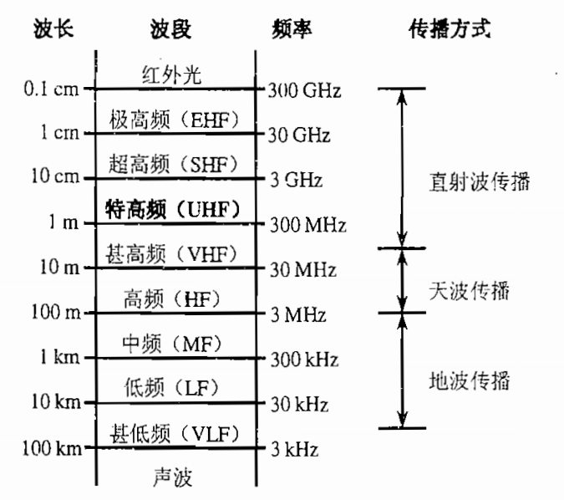
GPS定位
03
卫星信号结构组成
对于任一载波，它的频率f与波长λ存在以下关系：
λ=c/f
其中c为光在真空中的速度，其值约为3*10⁸m/s。
根据此关系，我们可计算出载波L1的波长λ₁约为19cm,
而L2的波长λ₂约为24.4cm。
右图为电磁波频谱频段。

Slide 12
GPS定位
03
卫星信号结构组成
1) 载波
卫星的原子钟所提供的基准频率f₀为10.23MHz，与上述两个载波频率在数值上存在如下关系：
f₁ = 154f₀
f₂ = 120f₀
卫星利用频率综合器可在基准频率f₀的基础上产生所需要的f₁和f₂这两个载波频率。GPS之所以选择如此大小的两个载波频率值基于如下四点：
1.地球表面的电特性、地貌和电离层等因素对不同频率的电磁波传播有着不同的影响。大体上讲，频率较低的电磁波能沿着弯曲的地表以地波的形式传播很长的距离，但它很容易受到干扰，不适合数字通信；高频电磁波以天波形式传播，即电磁波被电离层挡住而反射回来后又继续向地面传播，因而高频电磁波也能传播很长的距离，但是它遭电离层反射的具体情况很难被预测；特高频和更高频率的电磁波以直射形式传播，能穿透电离层我建筑物，受噪声干扰影响小，适合数字与卫星通信，但缺点是：一 地球表面弯曲度限制了其直线传播的距离，二 系统损耗会随着其工作频率的升高而增大。
2.任为电磁波频谱的一部分，无线电波的频带是有限的宝贵资源。
3.伪码信号会被用来调制载波信号，要求载波频率必须远远高于伪码频宽。

Slide 13
GPS定位
03
卫星信号结构组成
2）伪随机码
GPS卫星所采用的两种测距码，即C/A码和P码（或Y码），均属于伪随机码。
1> C/A码：是由两个10级反馈移位寄存器组合而产生。码长Nu=1024-1=1023比特，码元宽为tu=1/f₁=0.97752s,（f₁为基准频率f₀的10分之1，1.023 MHz）,相应的距离为293.1m。周期为Tu= Nutu=1ms，数码率为1.023Mbit/s。
C/A码的码长短，共1023个码元，若以每秒50码元的速度搜索，只需20.5s，易于捕获，称捕获码。
码元宽度大，假设两序列的码元对齐误差为为码元宽度的1/100，则相应的测距误差为2.9m。由于精度低，又称粗码。
2> P码：P码产生的原理与C/A码相似，但更复杂。发生电路采用的是两组各由12级反馈移位寄存器构成。码长Nu=2.35*10^14比特，码元宽为tu=1/f0=0.097752s，相应的距离为29.3m。周期为Tu= Nutu=267d，数码率为10.23Mbit/s。

Slide 14
GPS定位
03
卫星信号结构组成
P码的周期长，267天重复一次，实际应用时P码的周期被分成38部分，（每一部分为7天，码长约6.19 ，1012比特），其中1部分闲置，5部分给地面监控站使用，32部分分配给不同卫星，每颗卫星使用P码的不同部分，都具有相同的码长和周期，但结构不同。P码的捕获一般是先捕获C/A码，再根据导航电文信息，捕获P码。由于P码的码元宽度为C/A码的1/10，若取码元对齐精度仍为码元宽度的1/100，则相应的距离误差为0.29m，故P码称为精码。
3）导航电文
是包含有关卫星的参考星历、卫星工作状态、时间改正参数、卫星钟运行状态、轨道摄动改正、大气折射改正和由C/A码捕获P码等导航信息的数据码（或D码）。
导航电文也是二进制码，依规定格式组成，按帧向外播送。每帧电文含有1500比特，播送速度50bit/s，每帧播送时间30s。
每帧导航电文含5个子帧，每个子帧分别含有10个字，每个字30比特，故每个子帧共300比特，播发时间6s。为记载多达25颗卫星，子帧4、5各含有25页。子帧1、2、3和子帧4、5的每一页构成一个主帧。主帧中1、2、3的内容每小时更新一次，4、5的内容仅当给卫星注入新的导航电文后才得以更新。

Slide 15
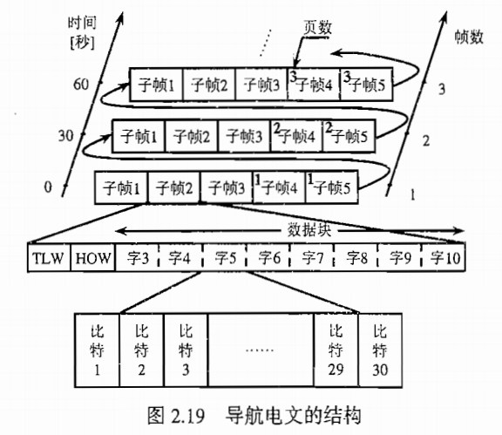
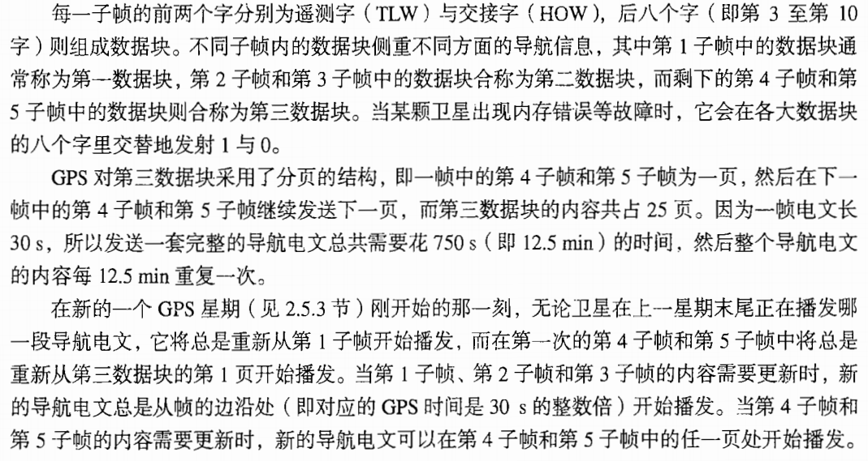
GPS定位
03
卫星信号结构组成

Slide 16
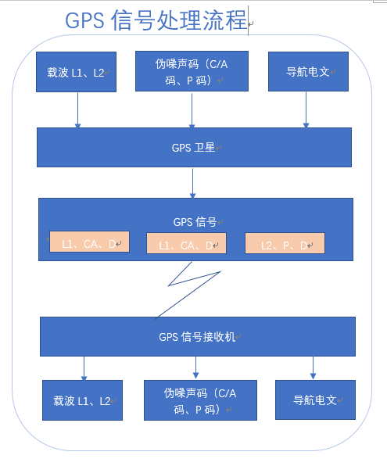
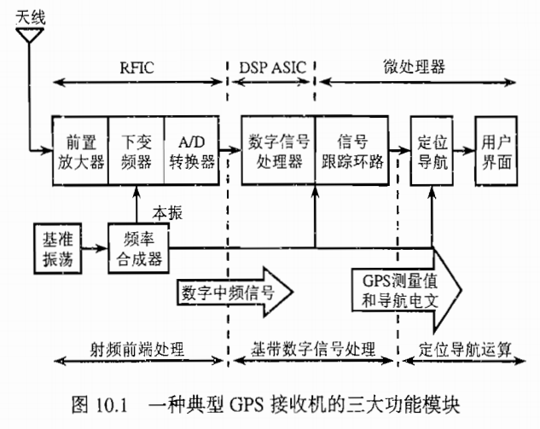
GPS定位
04
Gps接收机

Slide 17
GPS定位
04
Gps接收机
1）天线单元
GPS信号接收机的天线单元为接收设备的前置部分。天线单元包含接收天线和前置放大器两部分。
其中天线部分可能是全向振子天线或小型螺旋天线或微带天线，但从发展趋势来看，以微带天线用的最广、最有前途。
为了提高信号强度，一般在天线后端设置前置放大器，前置放大器的作用是将由极微弱的GPS信号的电磁波能量转换成为弱电流放大。前置放大器分外差式和高放式两种。由于外差式前置放大器不仅具有放大功能，还具有变频功能，即将高频的GPS信号变换成中频信号，这有利于获得稳定的定位精度，所以绝大多数GPS接收机采用外差式天线单元。
2）信号通道
信号通道是一种软件和硬件相结合的复杂电子装置，是GPS接收机中的核心部分。其主要功能是捕获、跟踪、处理和量测卫星信号，以获得导航定位所需要的数据和信息。通道数目有1到24个不等，由接收机的类型而定。总的来讲，信号通道目前有相关型、平方型和相位型等三种。新一代GPS信号接收机广泛采用相关型通道,主要由信号捕获电路、伪噪声跟踪环路和载波跟踪环路组成。
3）存储器
这是GPS信号中接收机将定位现场采集的伪距、载波相位测量、人工量测的数据及解译

Slide 18
GPS定位
04
Gps接收机
的卫星星历储存起来的一种装置，以供差分导航和作相对定位的测后数据。
4）微处理机
接收机的计算部分由微处理机和机内软件组成。机内软件是由接收机生产厂家提供的，是实现数据采集、通道自校自动化的重要组成部分，主要用于信号捕获、跟踪和定位计算。微处理机结合机内软件作下列计算和处理：
（1）开机后指令各通道自检，并测定、校正和存储各通道的时延值；
（2）解译卫星星历，计算测站的三维坐标；
（3）由测站定位坐标和卫星星历计算所有卫星的升降时间、方位和高度角，提供可视卫星数据及卫星的工作状况，以便获得最佳定位星位，提高定位精度。
5）定位
静态定位时，GPS接收机在捕获和跟踪GPS卫星的过程中固定不变，接收机通过高精度测量GPS信号的传播时间，并利用GPS卫星在轨的已知位置解算出接收机天线所在位置的三维坐标。而动态定位则是用GPS接收机测定一个运动物体的运行轨迹。GPS信号接收机所在的运动物体叫做载体（如航行中的船舰，空中的飞机，行走的车辆等）。由于载体上的GPS接收机天线在跟踪GPS卫星的过程中将相对地球而运动，这样，接收机用GPS信号就可实时地测量运动载体的状态参数（瞬间三维位置和三维速度）。

Slide 19
GPS定位
04
Gps接收机
GPS定位还受GPS网的限制，应用GPS卫星定位技术建立的控制网叫GPS网。归纳起来大致可分为两大类：一类是全球或全国性的高精度GPS网，这类GPS网中相邻点的距离在数千公里至上万公里， 其主要任务是作为全球高精度坐标框架或全国高精度坐标框架，以为全球性地球动力学和空间科学方面的科学研究工作服务。另一类是区域性的 GPS网，包括城市或矿区GPS网，GPS工程网等，这类网中的相邻点间的距离为几公里至几十公里，其主要任务是直接为国民经济建设服务。
6）GPS接收机常识
1> 坐标 (coordinate)
有2维、3维两种坐标表示，当GPS能够收到4颗及以上卫星的信号时，它能计算出本地的3维坐标：经度、纬度、高度，若只能收到3颗卫星的信号，它只能计算出2维坐标：经度和纬度，这时它可能还会显示高度数据，但这数据是无效的。大部分GPS不仅能以经/纬度(Lat/Long) 的方式，显示坐标，而且还可以用 UTM(Universal TransverseMercator) 等坐标系统显示坐标但我们一般还是使用 LAT/LONG 系统，这主要是由你所使用的地图的坐标系统决定的。
2> 航点 (Landmark or Waypoint)
GPS内存中保存的一个点的坐标值。在有GPS信号时，可存储成一个易认的名字，还可以给它选定一个图标。航点是GPS数据核心，它是构成“航线”的基础。标记航点是GPS主要功能之一，但是你也可以从地图上读出一个地点的坐标，手工或通过计算机接口输入GPS，成为一个航点。

Slide 20
GPS定位
04
Gps接收机
一个航点可以将来用于GOTO功能的目标，也可以选进一条航线 Route，作为一个支点。一般 GPS 能记录500个或以上的航点。
3> 航线 (ROUTE)
航线是GPS内存中存储的一组数据，包括一个起点和一个终点的坐标，还可以包括若干中间点的坐标，每两个坐标点之间的线段叫一条"腿"(leg) 。常见 GPS 能存储20条线路，每条线路30条"腿"。各坐标点可以从现有航点中选择，或是手工/计算机输入数值，输入的路点同时做为一个航点 (Waypoint/Landmark) 保存。
4> 前进方向 (Heading)
GPS没有指北针的功能，静止不动时它是不知道方向的。但是一旦动了起来，它就能知道自己的运动方向。GPS每隔一秒更新一次当前地点信息，每一点的坐标和上一点的坐标一比较，就可以知道前进的方向 。
5> 导向 (Bearing)
导向功能在以下条件下起作用：
a 以设定“走向”(GOTO) 目标。“走向”目标的设定可以按“GOTO”键，然后从列表中选择一个航点。以后“导向”功能将导向此航点。
b 目前有活跃航线 (Activity route)。活跃航线一般在设置 -> 航线菜单下设定。如果目前有活动航线，那么"导向"的点是航线中第一个路点，每到达一个路点后，

Slide 21
GPS定位
04
Gps接收机
自动指到下一个路点。
6> 日出日落时间 (Sun set/raise time)
大多数GPS能够显示当地的日出、日落时间，这在计划出发 / 宿营时间时是有用的。这个时间是 GPS 根据当地经度和日期计算得到的，是指平原地区的日出、日落时间，在山区因为有山脊遮挡，日照时间根据情况要早晚各减半个小时以上。GPS的时间是从卫星信号得到的格林尼制时间，在设置 (setup) 菜单里可以设置本地的时间偏移，对中国来说，应设GMT+8，此值只与时间的显示有关。
7> 航迹 (Plot trail)
GPS每秒更新一次坐标信息，所以可以记载自己的运动轨迹。一般GPS能记录1024个以上足迹点，在一个专用页面上，以可调比例尺显示移动轨迹。足迹点的采样有自动和定时两种方式自动采样由 GPS 自动决定足迹点的采样方式，一般是只记录方向转折点，长距离直线行走时不记点；定时采样可以规定采样时间间隔，比如30秒、一分钟、 5 分钟或其他时间，每隔这么长时间记一个足迹点。

Slide 22
GPS定位
05
GPS数据格式
GPS接收模块输出信息主要包括4个部分：
1、GPS定位信息GPGGA（Global Positioning SystemFix Data），例：
$GPGGA,063740.998,2234.2551,N,11408.0339,E,1,08,00.9,00053.A,M,-2.1,M,,*7B
$GPGGA,<1>,<2>,<3>,<4>,<5>,<6>,<7>,<8>,<9>,M,<10>,M,<11>,<12>*hh<CR><LF>
<1> UTC时间，hhmmss（时分秒）格式
<2> 纬度ddmm.mmmm（度分）格式（前面的0也将被传输）
<3> 纬度半球N（北半球）或S（南半球）
<4> 经度dddmm.mmmm（度分）格式（前面的0也将被传输）
<5> 经度半球E（东经）或W（西经）
<6> GPS状态：0=未定位，1=非差分定位，2=差分定位，6=正在估算
<7> 正在使用解算位置的卫星数量（00~12）（前面的0也将被传输）
<8> HDOP水平精度因子（0.5~99.9）
<9> 海拔高度（-9999.9~99999.9）
<10> 地球椭球面相对大地水准面的高度
<11> 差分时间（从最近一次接收到差分信号开始的秒数，如果不是差分定位将为空）
<12> 差分站ID号0000~1023（前面的0也将被传输，如果不是差分定位将为空）

Slide 23
GPS定位
05
GPS数据格式
2、当前卫星信息GPGSA（GPS DOP and ActiveSatellites），例：
$GPGSA,A,3,06,16,14,22,25,01,30,20,,,,,01.6,00.9,01.3*0D
$GPGSA,<1>,<2>,<3>,<3>,,,,,<3>,<3>,<3>,<4>,<5>,<6>,<7><CR><LF>
<1>模式 ：M = 手动， A = 自动。
<2>定位型式 1 = 未定位， 2 = 二维定位， 3 = 三维定位。
<3>PRN 数字：01 至 32 表天空使用中的卫星编号，最多可接收12颗卫星信息。
<4> PDOP位置精度因子（0.5~99.9）
<5> HDOP水平精度因子（0.5~99.9）
<6> VDOP垂直精度因子（0.5~99.9）
<7> Checksum.(检查位).

Slide 24
GPS定位
05
GPS数据格式
3、可见卫星信息GPGSV（GPS Satellites in View），例：
$GPGSV,2,1,08,06,26,075,44,16,50,227,47,14,57,097,44,22,17,169,41*70
$GPGSV,2,2,08,25,49,352,45,01,64,006,45,30,13,039,39,20,15,312,34*7A
$GPGSV,<1>,<2>,<3>,<4>,<5>,<6>,<7>,?<4>,<5>,<6>,<7>,<8><CR><LF>
<1> GSV语句的总数
<2> 本句GSV的编号
<3> 可见卫星的总数，00 至 12。
<4> 卫星编号， 01 至 32。
<5>卫星仰角， 00 至 90 度。
<6>卫星方位角， 000 至 359 度。实际值。
<7>讯号噪声比（C/No）， 00 至 99 dB；无表未接收到讯号。
<8>Checksum.(检查位).
第<4>,<5>,<6>,<7>项个别卫星会重复出现，每行最多有四颗卫星。其余卫星信息会于次一行出现，若未使用，这些字段会空白。

Slide 25
GPS定位
05
GPS数据格式
4、推荐最小定位信息GPRMC（Recommended MinimumSpecific GPS/TRANSIT Data），例：
$GPRMC,012724.000,A,2234.3157,N,11408.0921,E,0.00,,290108,,,A*71
$GPRMC,<1>,<2>,<3>,<4>,<5>,<6>,<7>,<8>,<9>,<10>,<11>,<12>*hh<CR><LF>
<1> UTC时间，hhmmss（时分秒）格式
<2> 定位状态，A=有效定位，V=无效定位
<3> 纬度ddmm.mmmm（度分）格式（前面的0也将被传输）
<4> 纬度半球N（北半球）或S（南半球）
<5> 经度dddmm.mmmm（度分）格式（前面的0也将被传输）
<6> 经度半球E（东经）或W（西经）
<7> 地面速率（000.0~999.9节，前面的0也将被传输）
<8> 地面航向（000.0~359.9度，以真北为参考基准，前面的0也将被传输）
<9> UTC日期，ddmmyy（日月年）格式
<10> 磁偏角（000.0~180.0度，前面的0也将被传输）
<11> 磁偏角方向，E（东）或W（西）
<12> 模式指示（仅NMEA0183 3.00版本输出，A=自主定位，D=差分，E=估算，N=数据无效）
我们所关心的是GPRMC这条信息，因为其中包括当前格林威治时间、经度、纬度、日期等。

Slide 26
02
Android GPS SW架构

Slide 27
Android GPS软件架构
01
卫星至App流程

Slide 28
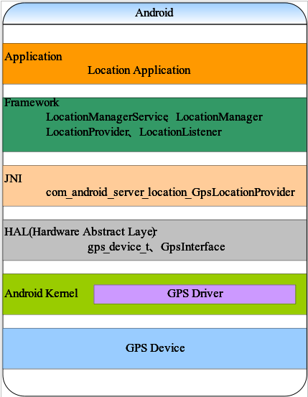
Android GPS软件架构
02
软件层次图

Slide 29
Android GPS软件架构
03
HAL层重要数据结构
1）GpsLocation 定义了一个表示方位的结构体，成员有经纬度，高度，速度，方位角等。
/** Represents a location. */
typedef struct {
/**set to sizeof(GpsLocation) */
size_t size;
/**Contains GpsLocationFlags bits. */
uint16_t flags;
/**Represents latitude in degrees. */
double latitude;
/**Represents longitude in degrees. */
double longitude;
/**Represents altitude in meters above the WGS 84 reference
*ellipsoid. */
double altitude;
/**Represents speed in meters per second. */
float speed;
/**Represents heading in degrees. */
float bearing;
/**Represents expected accuracy in meters. */
float accuracy;
/**Timestamp for the location fix. */
GpsUtcTime timestamp;
} GpsLocation;

Slide 30
Android GPS软件架构
03
HAL层重要数据结构
2）GpsStatus 表示GPS的当前状态，只有两个成员一个是表示结构大小的成员，与一个表示Gps状态的类型GpsStatusValue。
/** GPS status event values. */ typedef uint16_t GpsStatusValue; // IMPORTANT: Note that the following values must match // constants in GpsLocationProvider.java. /** GPS status unknown. */ #define GPS_STATUS_NONE 0/** GPS has begun navigating. */ #define GPS_STATUS_SESSION_BEGIN 1/** GPS has stopped navigating. */ #define GPS_STATUS_SESSION_END 2/** GPS has powered on but is not navigating. */ #define GPS_STATUS_ENGINE_ON 3/** GPS is powered off. */ #define GPS_STATUS_ENGINE_OFF 4

Slide 31
Android GPS软件架构
03
HAL层重要数据结构
3）GpsSvInfo 表示当前的卫星信息，有卫星编号，信号强度，卫星仰望角方位角等。
4）GpsSvStatus 表示卫星状态，包含了GpsSvInfo结构，可见卫星数，星历时间，年历时间，与用来定位的卫星的卫星构成的一个掩码，有5种状态，分别为未知，正在定位，停止定位，启动未定义，未启动。
5）GpsCallbacks
typedef struct { /** set to sizeof(GpsCallbacks) */ size_t size; gps_location_callback location_cb; gps_status_callback status_cb; gps_sv_status_callback sv_status_cb; gps_nmea_callback nmea_cb; gps_set_capabilities set_capabilities_cb; gps_acquire_wakelock acquire_wakelock_cb; gps_release_wakelock release_wakelock_cb; gps_create_thread create_thread_cb; } GpsCallbacks；

Slide 32
Android GPS软件架构
03
HAL层重要数据结构
/* Callback with location information. 告知上层位置信息*/ typedef void (* gps_location_callback)(GpsLocation* location); /** Callback with status information.GPS状态信息回调*/ typedef void (* gps_status_callback)(GpsStatus* status); /** Callback with SV status information.卫星状态信息回调 */ typedef void (* gps_sv_status_callback)(GpsSvStatus* sv_info); /** Callback for reporting NMEA sentences. 向上层传递NEMA数据*/ typedef void (* gps_nmea_callback)(GpsUtcTime timestamp, const char* nmea, int length); /** Callback to inform framework of the GPS engine's capabilities.告知上层次GPS能实现那些功能 */ typedef void (* gps_set_capabilities)(uint32_t capabilities); /** Callback utility for acquiring the GPS wakelock.gps上锁 让gps功能不会被suspend*/ typedef void (* gps_acquire_wakelock)(); /** Callback utility for releasing the GPS wakelock. 释放锁*/ typedef void (* gps_release_wakelock)(); /** Callback for creating a thread that can call into the Java framework code.thread create 在次线程处理函数中通常会由一个无限的循环，去等待上层的请求，并应答*/ typedef pthread_t (* gps_create_thread)(const char* name, void (*start)(void *), void* arg);

Slide 33
Android GPS软件架构
03
HAL层重要数据结构
6）GpsInterface Android GPS 最主要的数据结构，我们最主要的移植工作就是实现其中的函数。
/** Represents the standard GPS interface. */ typedef struct { /** set to sizeof(GpsInterface) */ size_t size; /*Opens the interface and provides the callback routines 初始化callbacks 为JNI传下来的 在此会使用callbacks中的create_thread_cb 来创建一个线程处理函数一直循环，等待任务处理*/ int (*init)( GpsCallbacks* callbacks ); /** Starts navigating. */ int (*start)( void ); /** Stops navigating. */ int (*stop)( void ); /** Closes the interface. */ void (*cleanup)( void ); /** Injects the current time. 填入时间*/ int (*inject_time)(GpsUtcTime time, int64_t timeReference, int uncertainty);

Slide 34
Android GPS软件架构
03
HAL层重要数据结构
/** Injects current location from another location provider 填入位置*/ int (*inject_location)(double latitude, double longitude, float accuracy); /*删除全部or部分辅助数据 在性能测试时候使用*/ void (*delete_aiding_data)(GpsAidingData flags); /*设置定位模式 与GPS工作模式等等*/ int (*set_position_mode)(GpsPositionMode mode, GpsPositionRecurrence recurrence, uint32_t min_interval, uint32_t preferred_accuracy, uint32_t preferred_time); /*自行添加的 接口 AGpsInterface接口通过次函数获得*/ const void* (*get_extension)(const char* name); } GpsInterface;

Slide 35
Android GPS软件架构
03
HAL层重要数据结构
7）struct gps_device_t 定义描述gps设备类型。
struct gps_device_t { struct hw_device_t common; /** * Set the provided lights to the provided values. * * Returns: 0 on succes, error code on failure. */ const GpsInterface* (*get_gps_interface)(struct gps_device_t* dev); };

Slide 36
Android GPS软件架构

Slide 37
Android GPS软件架构
01
GPS onload.cpp
extern "C" jint JNI_OnLoad(JavaVM* vm, void* reserved)
{
JNIEnv* env = NULL;
jint result = -1;
if (vm->GetEnv((void**) &env, JNI_VERSION_1_4) != JNI_OK) {
LOGE("GetEnv failed!");
return result;
}
LOG_ASSERT(env, "Could not retrieve the env!");
//...省略其他注册代码
register_android_server_location_GpsLocationProvider(env);
return JNI_VERSION_1_4;
}

Slide 38
Android GPS软件架构
01
GPS onload.cpp
变量sMethods定义如下：
static JNINativeMethod sMethods[] = {
/* name, signature, funcPtr */
{"class_init_native", "()V", (void *)android_location_GpsLocationProvider_class_init_native},
{"native_is_supported", "()Z", (void*)android_location_GpsLocationProvider_is_supported},
{"native_init", "()Z", (void*)android_location_GpsLocationProvider_init},
{"native_cleanup", "()V", (void*)android_location_GpsLocationProvider_cleanup},
{"native_set_position_mode", "(IIIII)Z", (void*)android_location_GpsLocationProvider_set_position_mode},
{"native_start", "()Z", (void*)android_location_GpsLocationProvider_start},
{"native_stop", "()Z", (void*)android_location_GpsLocationProvider_stop},
{"native_delete_aiding_data", "(I)V", (void*)android_location_GpsLocationProvider_delete_aiding_data},
{"native_read_sv_status", "([I[F[F[F[I)I", (void*)android_location_GpsLocationProvider_read_sv_status},
{"native_read_nmea", "([BI)I", (void*)android_location_GpsLocationProvider_read_nmea},
{"native_inject_time", "(JJI)V", (void*)android_location_GpsLocationProvider_inject_time},

Slide 39
Android GPS软件架构
01
GPS onload.cpp
{"native_inject_location", "(DDF)V", (void*)android_location_GpsLocationProvider_inject_location},
{"native_supports_xtra", "()Z", (void*)android_location_GpsLocationProvider_supports_xtra},
{"native_inject_xtra_data", "([BI)V", (void*)android_location_GpsLocationProvider_inject_xtra_data},
{"native_agps_data_conn_open", "(Ljava/lang/String;)V", (void*)android_location_GpsLocationProvider_agps_data_conn_open},
{"native_agps_data_conn_closed", "()V", (void*)android_location_GpsLocationProvider_agps_data_conn_closed},
{"native_agps_data_conn_failed", "()V", (void*)android_location_GpsLocationProvider_agps_data_conn_failed},
{"native_agps_set_id","(ILjava/lang/String;)V",(void*)android_location_GpsLocationProvider_agps_set_id},
{"native_agps_set_ref_location_cellid","(IIIII)V",(void*)android_location_GpsLocationProvider_agps_set_reference_location_cellid},
{"native_set_agps_server", "(ILjava/lang/String;I)V", (void*)android_location_GpsLocationProvider_set_agps_server},
{"native_send_ni_response", "(II)V", (void*)android_location_GpsLocationProvider_send_ni_response},

Slide 40
Android GPS软件架构
01
GPS onload.cpp
{"native_agps_ni_message", "([BI)V", (void *)android_location_GpsLocationProvider_agps_send_ni_message},
{"native_get_internal_state", "()Ljava/lang/String;", (void*)android_location_GpsLocationProvider_get_internal_state},
{"native_update_network_state", "(ZIZLjava/lang/String;)V", (void*)android_location_GpsLocationProvider_update_network_state },
};
此处定义了GPS所有向上层提供的JNI本地方法，这些本地方法怎样与HAL层交互？举例分析 android_location_GpsLocationProvider_start函数。
static jboolean android_location_GpsLocationProvider_start(JNIEnv* env, jobject obj)
{
const GpsInterface* interface = GetGpsInterface(env, obj);
if (interface)
return (interface->start() == 0);
else
return false;
}

Slide 41
Android GPS软件架构
01
GPS onload.cpp
函数中调用GetGpsInterface获得GpsInterface接口，然后直接调用该接口的start回调函数。GetGpsInterface方法定义如下：
static const GpsInterface* GetGpsInterface(JNIEnv* env, jobject obj) {
// this must be set before calling into the HAL library
if (!mCallbacksObj)
mCallbacksObj = env->NewGlobalRef(obj);
if (!sGpsInterface) {
sGpsInterface = get_gps_interface();
if (!sGpsInterface || sGpsInterface->init(&sGpsCallbacks) != 0) {
sGpsInterface = NULL;
return NULL;
}
}
return sGpsInterface;
}
返回了sGpsInterface，而sGpsInterface又是从get_gps_interface()获得的，继续跟踪get_gps_interface()函数，定义如下：

Slide 42
Android GPS软件架构
01
GPS onload.cpp
static const GpsInterface* get_gps_interface() {
int err;
hw_module_t* module;
const GpsInterface* interface = NULL;
err = hw_get_module(GPS_HARDWARE_MODULE_ID, (hw_module_t const**)&module);
if (err == 0) {
hw_device_t* device;
err = module->methods->open(module, GPS_HARDWARE_MODULE_ID, &device);
if (err == 0) {
gps_device_t* gps_device = (gps_device_t *)device;
interface = gps_device->get_gps_interface(gps_device);
}
}
return interface;
此处调用hw_get_module加载HAL层模块.so文件，接着通过hw_device_t接口调用open()函数，实际执行gps/loc_api/llibloc_api/gps.c定义的open_gps函数，而后调用gps_device_t接口的get_gps_interface函数，此函数也在gps.c中定义，最后返回HAL层中loc_eng.cpp文件的sLocEngInterface，从而打通JNI至HAL间的通道。

Slide 43
Android GPS软件架构

Slide 44
Android GPS软件架构
02
LocationManager启动过程
GPS jni层java文件路径 frameworks/base/services/java/com/android/server/location/GpsLocationProvide.java
SystemServer.Java路径
frameworks/base/services/java/com/android/server/SystemServer.Java
linux内核启动完成后，会调用android的init程序，然后挂载文件最小系统，解析init.rc和init.*.rc等脚本，接着zygote，启动art，然后就是运行到了systemserver了(上图中的SystemServer类)，在SystemServer 类中有一个native的init1函数：
native public static void init1(String[]args);
此函数调用到frameworks/base/services/jni/com_android_server_SystemServer.cpp中的
static void android_server_SystemServer_init1(JNIEnv* env, jobject clazz) {
system_init();
}
其调用了system_init();函数，而在system_init函数中有：
jmethodID methodId =env->GetStaticMethodID(clazz, "init2", "()V");
env->CallStaticVoidMethod(clazz,methodId);
回调了SystemServer.Java中的init2函数。

Slide 45
Android GPS软件架构
02
LocationManager启动过程
public static final void init2() {
Slog.i(TAG, "Entered the Android system server!");
Thread thr = new ServerThread();
thr.setName("android.server.ServerThread");
thr.start();
}
创建并启动一个线程，最终调用到ServerThread的run方法。
在其run()方法中会启动各项服务，比如ContentManager、System Content Providers、BatteryService、Vibrator Service、Alarm Manager、Window Manager等，我们这里最主要的就是关注LocationManagerService。
try {
Slog.i(TAG, "LocationManager");
location = new LocationManagerService(context);
ServiceManager.addService(Context.LOCATION_SERVICE, location);
} catch (Throwable e) {
reportWtf("startingLocation Manager", e);
}

Slide 46
Android GPS软件架构
02
LocationManager启动过程
LocationManagerService中：
publicvoid run(){
Process.setThreadPriority(Process.THREAD_PRIORITY_BACKGROUND);
Looper.prepare();
mLocationHandler = newLocationWorkerHandler();
initialize();
Looper.loop();
}
privatevoid initialize() {
PowerManager powerManager =(PowerManager)
mContext.getSystemService(Context.POWER_SERVICE);
mWakeLock = powerManager.newWakeLock(PowerManager.PARTIAL_WAKE_LOCK,WAKELOCK_KEY);
// Load providers
loadProviders();
…………
｝

Slide 47
Android GPS软件架构
02
LocationManager启动过程
privatevoid loadProviders() {
synchronized (mLock) {
if (sProvidersLoaded) {
return;
}
// Load providers
loadProvidersLocked();
sProvidersLoaded = true;
}
}
loadProvidersLocked()中调用_loadProvidersLocked()函数：
if(GpsLocationProvider.isSupported()) {
// Create a gps location provider
GpsLocationProvider gpsProvider =new GpsLocationProvider(mContext, this);
mGpsStatusProvider =gpsProvider.getGpsStatusProvider();
mNetInitiatedListener =gpsProvider.getNetInitiatedListener();
addProvider(gpsProvider);

Slide 48
Android GPS软件架构
02
LocationManager启动过程
mGpsLocationProvider = gpsProvider;
}
此处即调用到调用到GpsLocationProvider。在new GpsLocationProvider时启动GpsLocationProviderThread线程，而在GpsLocationProviderThread中又创建ProviderHandler的类。
此类中即调用到上方流程图中的handleMessage函数。
同时调用到updateProvidersLocked();函数：
if (enabled) {
p.enable();
if (listeners > 0) {
p.setMinTime(getMinTimeLocked(provider), mTmpWorkSource);
p.enableLocationTracking(true);
}
}
即启动GPS服务了。
public void enable() {
synchronized (mHandler) {
sendMessage(ENABLE, 1, null);
} }

Slide 49
Android GPS软件架构
02
LocationManager启动过程
此得发送一个ENABLE消息，调用到ProviderHandler中的handleEnable()函数。
privatevoid handleEnable() {
……
mEnabled = native_init();
if (mEnabled) {
mSupportsXtra =native_supports_xtra();
……
}
native_supports_xtra()函数即在JNI中实现。
Enable()函数结束后即用到：
publicvoid enableLocationTracking(boolean enable) {
// FIXME - should set a flag here to avoidrace conditions with single shot request
synchronized (mHandler) {
sendMessage(ENABLE_TRACKING,(enable ? 1 : 0), null);
}
}

Slide 50
Android GPS软件架构
02
LocationManager启动过程
此得发送一个ENABLE_TRACKING消息，然后：
handleEnableLocationTracking(msg.arg1== 1);
if (enable) {
mTTFF = 0;
mLastFixTime = 0;
startNavigating(false);
}
在startNavigating()中设置position mode并启动。
privatevoid startNavigating(boolean singleShot) {
……
if (!native_set_position_mode(mPositionMode,GPS_POSITION_RECURRENCE_PERIODIC,
interval, 0, 0)) {
mStarted = false;
Log.e(TAG,"set_position_mode failed in startNavigating()");
return;
}
if(!native_start()) {

Slide 51
Android GPS软件架构
02
LocationManager启动过程
mStarted = false;
Log.e(TAG, "native_start failedin startNavigating()");
return;
……
}
｝
在此JNI中调用到一个reportLocation(int flags, double latitude, double longitude, doublealtitude,
float speed, float bearing, floataccuracy, long timestamp)函数，此函数对获取到的GPS做处理后更新了location信息。
函数源码较长，此处未贴出，可到源码文件中查看。
在此函数中有：
if((flags & LOCATION_HAS_LAT_LONG) == LOCATION_HAS_LAT_LONG) {
mLocation.setLatitude(latitude);
mLocation.setLongitude(longitude);
mLocation.setTime(timestamp);
}
设置经、纬度。

Slide 52
Android GPS软件架构
02
LocationManager启动过程

Slide 53
03
地图相关API
Notes:
www.99ppt.com 专业的模板网站 为您提供更多优质模板

Slide 54
地图相关API
01
LocationManager启动过程
接口：
GpsStatus.Listener 接收GPS状态改变时的通知
GpsStatus.NmeaListener 接收Gps的NMEA数据
LocationListener 接收当前位置信息发生变化时LocationManager发出的通知。
类：
Address 地址信息类
Criteria 用于根据设备情况动态选择provider
Geocoder 用于处理地理编码信息
GpsSatellite 用于获取当前卫星状态
GpsStatus 用于获取当前Gps状态
Location 地理位置信息类
LocationManager 用于获取和操作gps系统服务
LocationProvider 抽象类，用于提供位置提供者（Locationprovider）

Slide 55
地图相关API
01
LocationManager启动过程
类：
MapController 主要控制地图移动，伸缩，以某个GPS坐标为中心，控制MapView中的view组件，管理Overlay，提供View的基本功能。使用多种地图模式（地图模式（某些城市可实时对交通状况进行更新），卫星模式，街景模式）来查看Google Map。
常用方法：animateTo(GeoPoint point) setCenter(GeoPoint point) setZoom(int zoomLevel) 等。
Mapview 是用来显示地图的view, 它派生自android.view.ViewGroup。当MapView获得焦点，可以控制地图的移动和缩放。地图可以以不同的形式来显示出来，如街景模式，卫星模式等，通过setSatellite(boolean) setTraffic(boolean), setStreetView(boolean) 方法。
Overlay 是覆盖到MapView的最上层，可以扩展其ondraw接口，自定义在MapView中显示一些自己的东西。MapView通过MapView.getOverlays()对Overlay进行管理。
Projection MapView中GPS坐标与设备坐标的转换（GeoPoint和Point）。
更多API可查阅：https://developers.google.com/maps/documentation/geocoding/start?hl=zh-cn
或 http://lbs.qq.com/AndroidDocs/doc_3d/index.html

Slide 56
感谢您的观看 THANKS
Notes:
www.99ppt.com 专业的模板网站 为您提供更多优质模板

